Slide 1
Основы безопасности жизнедеятельности 1-й курс Тема 2.1.: «Защита населения Российской Федерации от чрезвычайных ситуаций» Занятие 1.2: «Единая государственная система предупреждения и ликвидации чрезвычайных ситуаций (РСЧС)»
Учебные вопросы:
РСЧС, ее предназначение и задачи.
Структура РСЧС.
Силы и средства РСЧС.
Презентация разработана
Дерменжи
Вячеславом Семеновичем,
преподавателем-организатором ОБЖ
СПб ГБ ПОУ «Малоохтинский колледж»

Slide 2
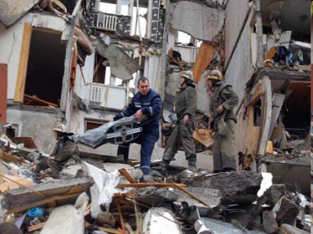
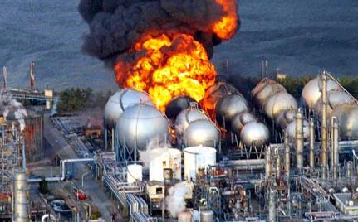
На протяжении всей истории человечество подвергается воздействию стихийных бедствий, аварий и катастроф, которые уносят тысячи жизней, причиняют колоссальный экономический ущерб, за короткое время разрушают все, что создавалось годами, десятилетиями и даже веками.

Slide 3
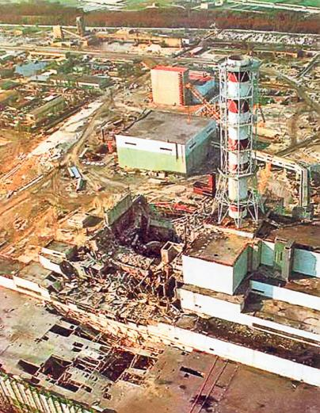
До начала 90-х годов ХХ века устранение последствий крупных аварий и катастроф поручалось, как правило, силам гражданской обороны (ГО), ориентированным на чрезвычайные ситуации (ЧС) и защиту населения в военное время, в частности, от оружия массового поражения.

Slide 4
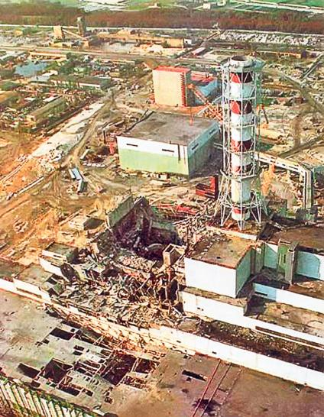
Авария на Чернобыльской АЭС, землетрясение в Армении, печально известная авария на газопроводе в Башкортостане, взрыв в Арзамасе, увеличение числа железнодорожных и авиационных катастроф, показали, что на фоне мирной обстановки боевыми выглядели потери.

Slide 5
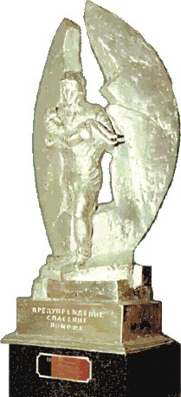
С учетом этого Правительство Российской Федерации своим Постановлением от 27 декабря 1990 г. образует Российский корпус спасателей, в последствии МЧС РФ.

Slide 6
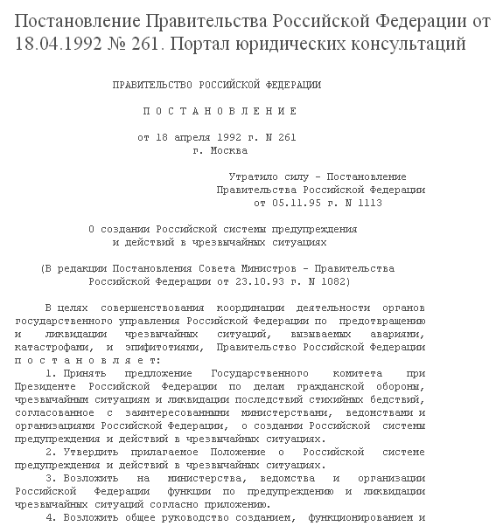
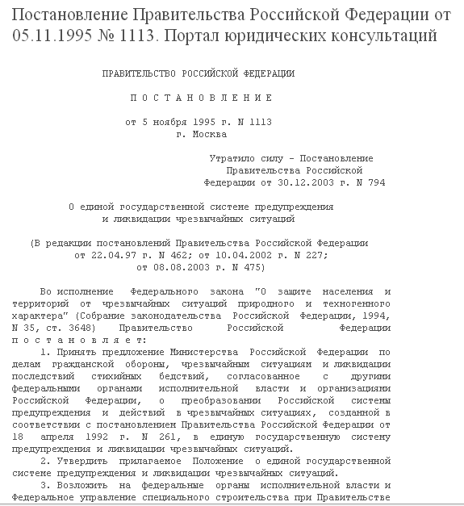
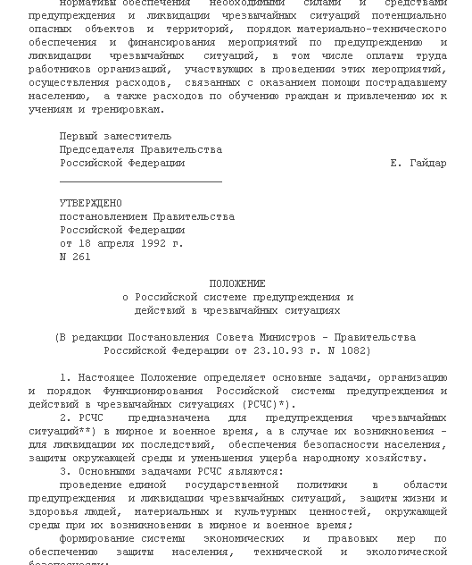
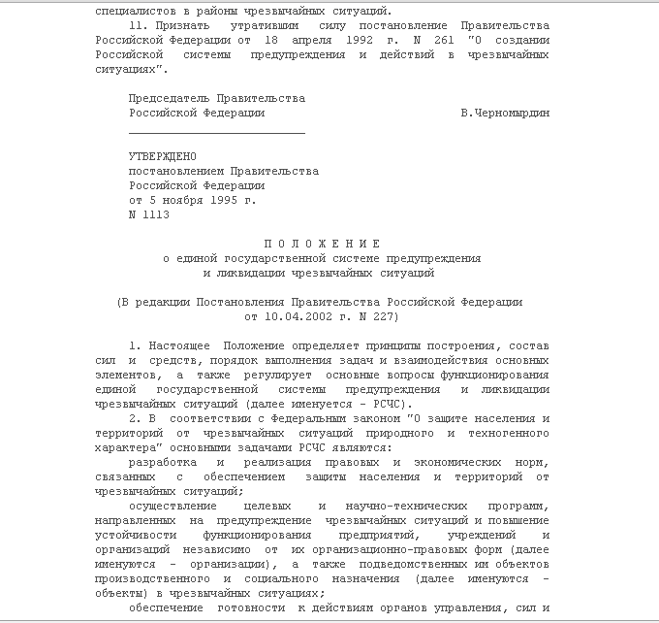

Slide 7
Основные задачи РСЧС¹
разработка и реализация правовых и экономических норм по обеспечению защиты населения и территорий от ЧС;
осуществление целевых и научно-технических программ, направленных на предупреждение ЧС и обеспечение устойчивости функционирования предприятий, учреждений и организаций в таких ситуациях;
обеспечение готовности к действиям органов управления, сил и средств, предназначенных для предупреждения и ликвидации ЧС;
сбор, обработка, обмен и выдача информации в области защиты населения и территорий от ЧС;

Slide 8
Основные задачи РСЧС²
подготовка населения к действиям при ЧС;
осуществление государственной экспертизы, надзора и контроля в сфере защиты населения и территорий от ЧС;
ликвидация ЧС;
осуществление мер по социальной защите населения, пострадавшего от ЧС, проведение гуманитарных акций;
реализация прав и обязанностей граждан в области защиты от ЧС;
международное сотрудничество в области защиты населения и территорий от ЧС.

Slide 9
Организационная структура РСЧС
РСЧС состоит из территориальных и функциональных подсистем и имеет пять уровней:
федеральный, охватывающий всю территорию РФ;
региональный, территорию нескольких субъектов РФ;
территориальный, территорию субъектов РФ;
местный, территорию района (города, населенного пункта);
объектовый, территорию объекта производственного или социального назначения.
Территориальные подсистемы РСЧС создаются в субъектах РФ в пределах их территорий и состоят из звеньев соответствующих административно-территориальному делению. Функциональные подсистемы РСЧС создаются федеральными органами исполнительной власти.

Slide 10
Органы управления системы РСЧС
Координирующие органы:
на федеральном уровне — Межведомственная комиссия по предупреждению и ликвидации ЧС и ведомственные комиссии по ЧС в федеральных органах исполнительной власти;
на региональном уровне — комиссии не создаются;
на территориальном уровне — комиссии по ЧС органов исполнительной власти субъектов Российской Федерации;
на местном уровне — комиссии по ЧС органов местного самоуправления;
на объектовом уровне — объектовые комиссии по чрезвычайным ситуациям.

Slide 11
Органы управления системы РСЧС
Постоянно действующие органы:
на федеральном уровне — Министерство РФ по делам гражданской обороны, чрезвычайным ситуациям и ликвидации последствий стихийных бедствий, подразделений федеральных органов исполнительной власти для решения задач в области защиты населения и территорий от ЧС и ГО;
на межрегиональном уровне — территориальные органы МЧС, региональные центры;
на территориальном уровне — главные управления по делам ГО и ЧС по субъектам Российской Федерации;
на местном уровне — органы, специально уполномоченные на решение задач;
на объектовом уровне — структурные подразделения организаций.

Slide 12
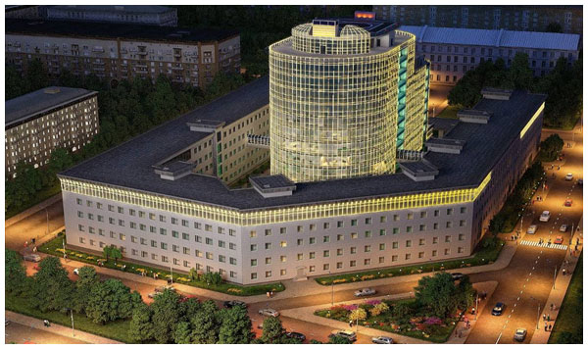
Федеральное казенное учреждение
«Национальный центр управления в кризисных ситуациях»
является органом повседневного управления Единой государственной системы предупреждения и ликвидации чрезвычайных ситуаций (РСЧС).

Slide 13
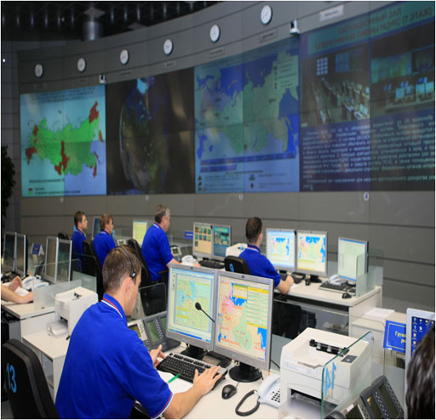
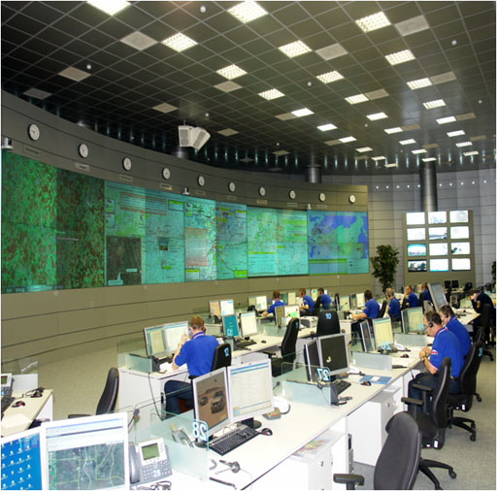

Slide 14
Режимы функционирования РСЧС
В зависимости от обстановки, масштаба прогнозируемой или возникшей ЧС решением соответствующих органов исполнительной власти субъектов РФ и местного самоуправления в пределах конкретной территории устанавливается один из режимов функционирования:
режим повседневной деятельности - при обычной производственно-промышленной, радиационной, химической, биологической (бактериологической), сейсмологической и гидрометеорологической обстановке, при отсутствии эпидемий;
режим повышенной готовности - при ухудшении указанной обстановки, получении прогноза о возможности возникновения ЧС;
режим ЧС - при возникновении и во время ликвидации ЧС.

Slide 15
Силы и средства РСЧС
Силы и средства наблюдения и контроля
Силы и средства ликвидации ЧС

Slide 16
Силы и средства наблюдения и контроля
включают органы, службы и учреждения, которые осуществляют государственный надзор, инспектирование, мониторинг, контроль, анализ состояния природной среды, хода природных процессов и явлений, потенциально опасных объектов, продуктов питания, веществ, материалов, здоровья людей и т. д.

Slide 17
Силы и средства ликвидации ЧС¹
учреждения и формирования Всероссийской службы медицины катастроф;
формирования службы защиты животных и растений Минсельхозпрода России;
военизированные противоградовые и противолавинные службы Росгидромета;
территориальные аварийно-спасательные формирования Государственной инспекции по маломерным судам Минприроды России;
военизированные и невоенизированные противопожарные, аварийно-спасательные, восстановительные и аварийно-технические формирования федеральных органов исполнительной власти;

Slide 18
Силы и средства ликвидации ЧС²
соединения (части) войск ГО и подразделения поисково-спасательной службы МЧС России;
соединения (части) радиационной, химической и биологической зашиты и инженерных войск Минобороны России;
аварийно-технические центры, специализированные отряды атомных электростанций Минатома России;
территориальные и объектовые нештатные аварийно-спасательные и аварийно-восстановительные формирования;
отряды и специалисты-добровольцы общественных объединений.

Slide 19
Используемые интернет-ресурсы: http://www.arspas.ru/mchs/spravochnik/2/ou.php http://ru.wikipedia.org/wiki/%D0%D1%D7%D1 http://www.mchs.gov.ru/ministry/?SECTION_ID=2340 http://www.74.mchs.gov.ru/ http://www.mchs.gov.ru/rc/about/index.php?rc_id=ural http://www.businesspravo.ru/Docum/DocumShow_DocumID_40671.html

